Slide 1
第1章 质点运动学
运动学：从几何观点研究和描述物体的机械运动，不考虑物体的质量及其所受的力。
运动学是从几何观点来研究和描述物体机械运动规律的
运动状态是用位置、速度、加速度等物理量来描述的
运动学的核心是运动方程
动力学：研究作用于物体上的力和物体机械运动状态变化之间的关系

Slide 2
§1.1 质点位置的确定方法
1. 质点 (particle)
物体是具有大小、形状、质量和内部结构的物 质形态。
一般情况下，物体各部分的运动不相同，在运动的过程中大小、形状可能改变，这使得运动问题变得复杂。
某些情况下，物体的大小、形状不起作用，或者起次要作用而可以忽略其影响——简化为质点模型。
质点：具有一定质量没有大小或形状的理想物体。

Slide 3
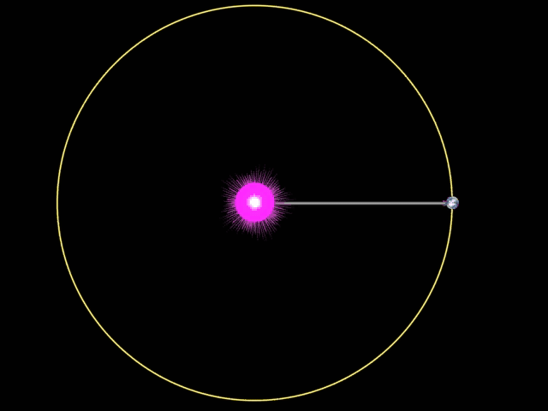
质 点
可以作为质点处理的物体的条件：大小和形状对运动没有影响或影响可以忽略。
研究地球公转
地球上各点的公转速度相差很小，忽略地球自身尺寸（km）的影响，作为质点处理。

Slide 4
质点是从实际中抽象出的理想模型，一个物体是否可以抽象为一个质点要根据问题的不同情况而定。
理想模型 ( ideal model)
建立理想模型是经常采用的一种科学思维方法，根据所研究问题的性质，突出主要因素，忽略次要因素，使问题简化但又不失客观真实性的一抽象思维方法；除质点外，还有刚体、线性弹簧振子、理想气体、点电荷等。

Slide 5
参考系和坐标系
参考系（reference system) ：描述物体运动时，被选作参考的物体，称为参考系。
要定量描述物体的位置与运动情况，就要运用数学手段，采用固定在参考系上的坐标系。
常用的坐标系有直角坐标系(x,y,z)，极坐标系(ρ,θ)，球坐标系(R,θ, ϕ )，柱坐标系(R, ϕ,z )。
z
z
z
R
θ
y
o
ϕ
参考方向
y
x
o
ϕ
x
R

Slide 6









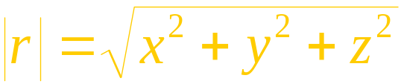

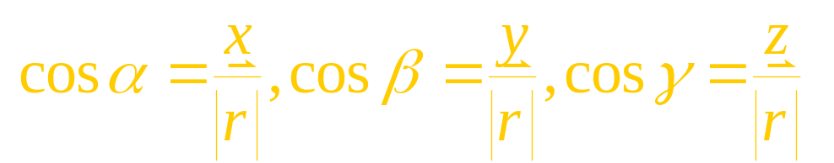
二. 确定质点位置的常用方法
1. 直角坐标法 P(x, y, z)
2. 位矢法
质点某时刻位置P (x,y,z) 由位矢
表示。
参考物
位矢的大小为：
位矢的方向用方向余弦表示，则有：

Slide 7









3. 自然坐标法
已知质点相对参考系的运动轨迹时，常用自然法。
•
4. 运动学方程(函数)
•
直角坐标下
自然坐标下
意义:
已知运动学方程，可求质点运动轨迹、速度和加速度
质点运动学方程：在选定的参考系中质点位置随时间变化的关系

Slide 8













例
一质点作匀速圆周运动，半径为 r ，角速度为 ω 。
求
用直角坐标、位矢、自然坐标表示的质点运动学方程。
解
以圆心O 为原点。建立直角坐标系Oxy ，O ′点为起始时刻，设t 时刻质点位于P（x , y），用直角坐标表示的质点运动学方程为
位矢表示为
自然坐标表示为

Slide 9


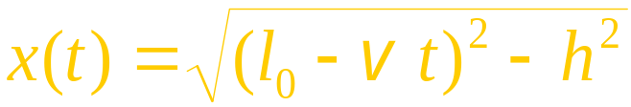
例
如图所示，以速度v 用绳跨一定滑轮拉湖面上的船，已知绳初长 l ₀，岸高 h
h
求
船的运动方程
O
x
解
取坐标系如图
依题意有
坐标表示为
说明
质点运动学的基本问题之一，是确定质点运动学方程。为正确写出质点运动学方程，先要选定参考系、坐标系，明确起始条件等，找出质点坐标随时间变化的函数关系。

Slide 10
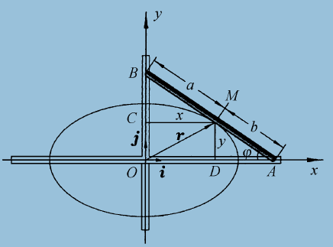
例 如图 所示，直杆A B 两端可以分别在两固定而相互垂直的直线导槽上滑动，已知杆倾角φ 按φ ＝ωt 随时间变化，其中ω 为常量，试求杆上任意点M 的运动学方程和轨迹方程。
解 沿直线导槽作直角坐标系Oxy ，如图所示．设A M ＝b ，BM ＝a
a，则M 点的坐标为

Slide 11
x ＝ acosφ ＝ acos ωt
y ＝ bsin φ ＝ bsinωt
这就是用直角坐标表示的M 点的运动学方程．
从坐标原点O 向M 点作位矢r ，有
r ＝ xi ＋ yj ＝ acos ωti ＋ bsin ωtj
这就是用位矢表示的M 点的运动学方程．
为了求M 点的轨迹，从运动学方程中消去t ，可得x^2/a^２ ＋ y^２/b^２ ＝ １即M 点的轨迹是一椭圆．椭圆的中心在坐标原点，半轴长度分别为a 、b

